Slide 1
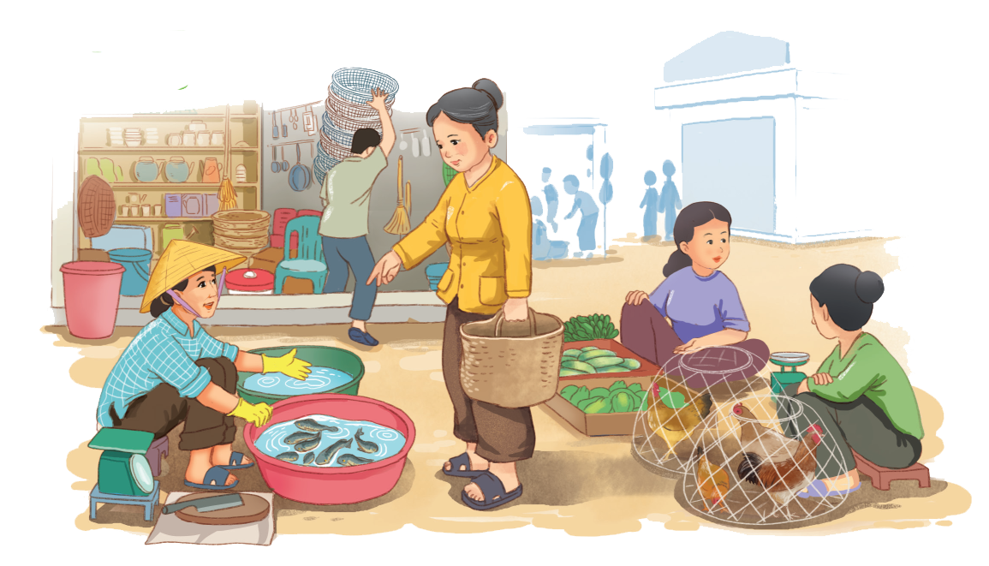

Chợ có gà ri, cá rô, su su.
Chợ có cả rổ rá.

Slide 2


Slide 3

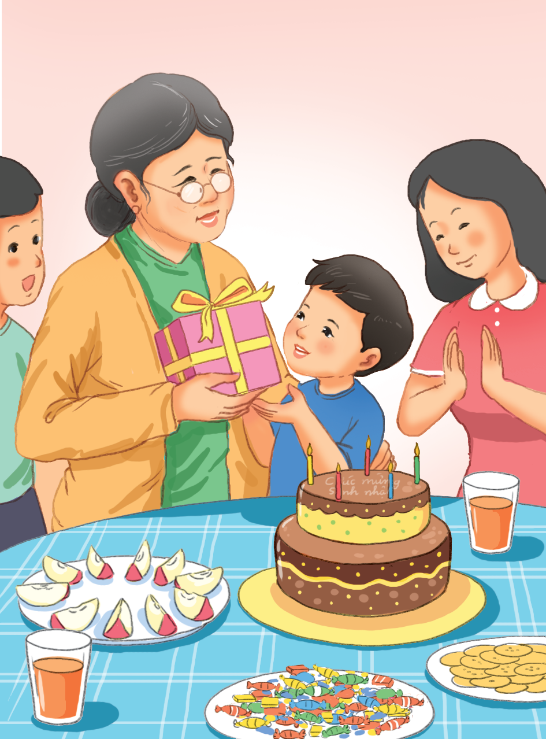
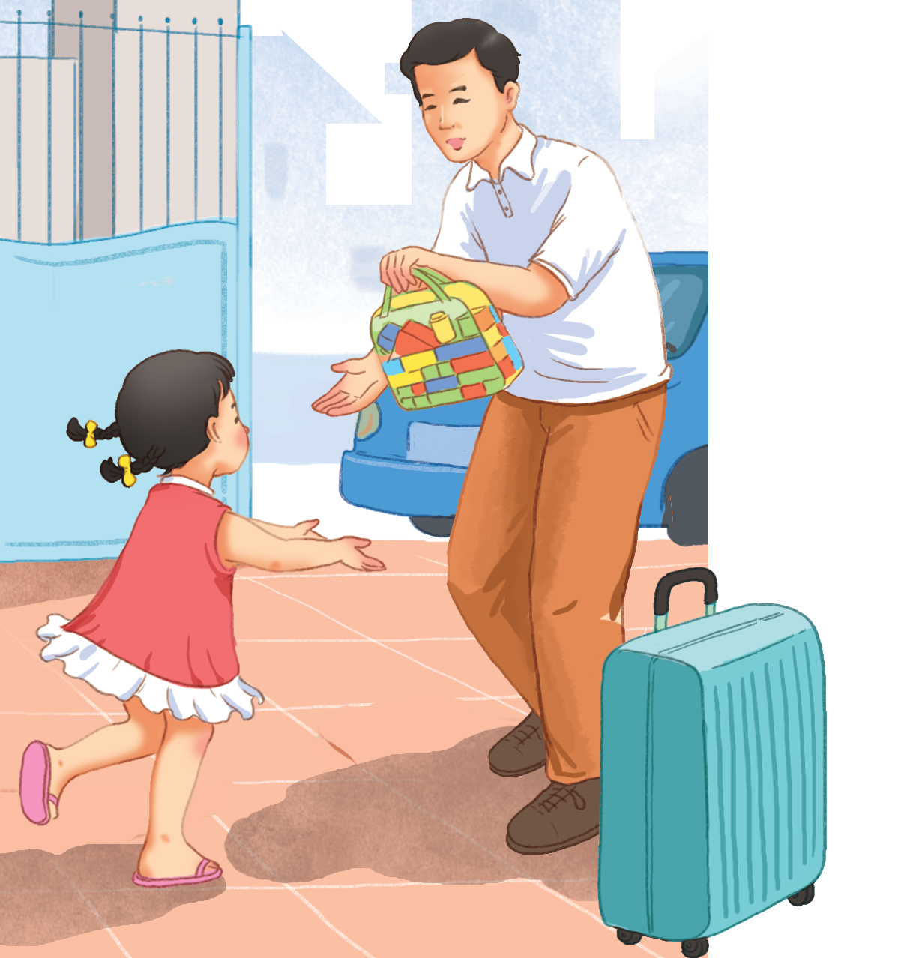
Cảm ơn

